Slide 1
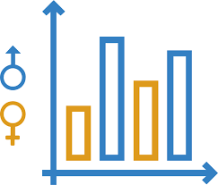

“Seguridad Social con perspectiva de género: responsabilidad tripartita”
Presentación para
Fernando Solís Soberón
Economista, Experto en Pensiones y Seguridad Social
Ex-Presidente de la CONSAR (Comisión Nacional del Sistema de Ahorro para el Retiro) en México

Slide 2
Contenido
Contexto en protección social y perspectiva de género.
Desigualdad de género en pensiones.
Áreas claves en diseño de Sistemas de Pensiones ante brechas de género.
Reflexiones Finales con visión de políticas públicas y empresariales.
©FernandoSolisSoberon2021
“Seguridad Social con Perspectiva de Género: Responsabilidad Tripartita”

Slide 3
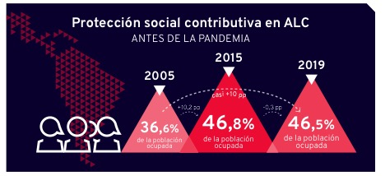
Poniendo en contexto ….
Latinoamérica y el Caribe
Pre-Pandemia y Pandemia
Pre-Pandemia:
Solo el 67,6% de la población de América Latina tenía acceso a una cobertura efectiva de al menos un beneficio de la protección social.
Fuente: OIT, Swiss Re
©FernandoSolisSoberon2021
“Seguridad Social con Perspectiva de Género: Responsabilidad Tripartita”

Slide 4
Protección Social, Seguridad Social y Pensiones
Mapeando el escenario y evolución conceptual
Políticas Sociales
-Pobreza-
Salud
Accidentes y Enfermedades Laborales
CONTRIBUTIVO
PROTECCION SOCIAL
SEGURIDAD SOCIAL
Previsión Social
SISTEMA DE PENSIONES
NO- CONTRIBUTIVO
Cesantía en edad avanzada y vejez
Políticas Sociales
- Sectoriales-
Asistencia Social
Prestaciones Familiares
©FernandoSolisSoberon2021
“Seguridad Social con Perspectiva de Género: Responsabilidad Tripartita”

Slide 5


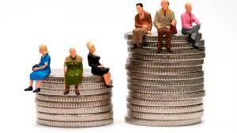
Desigualdad de Género en Pensiones
Factores e Implicaciones
NATURALES/BIOLOGICAS
Maternidad
Longevidad
MERCADO LABORAL
SISTEMA DE PENSIONES
Participación en el Mercado Laboral
  Tipos de Empleo
  Informalidad
  Trayectoria Laboral
  Brechas Salariales
Acceso
Cálculo de Pensiones
Edades de Retiro
BRECHAS
Vacíos Cotización Maternidad, Crianza y Cuidados
Vacíos Cotización por desempleo de larga duración
Vacíos totales de cotización
Longevidad, dependencia, salud, suficiencia pensión
PENSIONES Y SEGURIDAD SOCIAL
Impacto a las Mujeres
Brechas de Cobertura de Activo y Pasivo
Brecha en Monto de las Prestaciones:
  Niveles de suficiencia de pensiones para mujeres dada longevidad y cuidado-dependencia
Fuente: INCLUSION Consulting Group (2020)
©FernandoSolisSoberon2021
“Seguridad Social con Perspectiva de Género: Responsabilidad Tripartita”

Slide 6
Feminización del Envejecimiento
Impacto en Protección Social
América Latina: proporción de personas de 65 años ó más del total de la población, por sexo, 1950-2050
(En porcentajes)
La población de 65 años y más está conformada mayoritariamente por mujeres.
Más de la mitad de las mujeres están ocupadas en sectores de baja productividad y, de estas, el 82,2% no cotiza en ningún sistema de pensiones.
En 2017, el ingreso laboral medio de las mujeres en LAC equivalió al 80,9% del ingreso medio de los hombres
En promedio, las mujeres dedican menos horas al trabajo remunerado que los hombres, y casi el 52% de las que tienen un trabajo formal se desempeñan en sectores en los que se cotiza poco para la vejez.
Fuente: CEPAL. ONU
©FernandoSolisSoberon2021
“Seguridad Social con Perspectiva de Género: Responsabilidad Tripartita”

Slide 7
Sectores Baja Productividad y
Afiliación a Sistema de Pensiones
% de Mujeres
% Mujeres
en Sectores
de Baja Productividad
52%
75%
69%
30%
37%
45%
44%
61%
56%
69%
Fuente: CEPAL
©FernandoSolisSoberon2021
“Seguridad Social con Perspectiva de Género: Responsabilidad Tripartita”

Slide 8
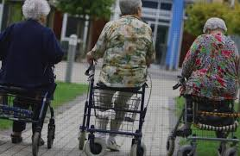



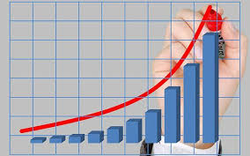
Efectos de la desigualdad de género en pensiones
En términos de PIB y Bienestar Social
Ámbito Personal/Familiar
Economía y Sociedad
Presupuesto Público
CARACTERISTICA DE DESIGUALDAD
Pensión insuficiente para cubrir costos de cuidado-dependencia por mayor longevidad y más problemas de salud
Limitada capacidad de consumo privado de la mujer pensionada
Mayor dependencia en los programas sociales para financiamiento del consumo
Efecto en demanda agregada
Limitación al potencial de crecimiento económico
EFECTO
Menos ingresos familiares
Financiamiento del déficit de pensiones vía presupuesto público
Fuente: INCLUSION Consulting Group (2020)
©FernandoSolisSoberon2021
“Seguridad Social con Perspectiva de Género: Responsabilidad Tripartita”

Slide 9

Desigualdades de Género
Derivados del Sistema de Pensiones
Áreas Claves en el diseño de las futuras reformas a los Sistemas de Pensiones
ACCESO
¿Bonificar con contribuciones períodos interrumpidos por cuidado de hijos?
CALCULO de PENSIONES
¿Tablas Actuariales Unisex o diferenciadas?
¿A último salario o a salario promedio vida laboral?
¿Esquemas de compensación a la mujer por vacíos de cotización?
EDADES DE RETIRO
¿Extender todas las edades?
¿Número de cotizaciones mínimas iguales o diferenciadas?
©FernandoSolisSoberon2021
“Seguridad Social con Perspectiva de Género: Responsabilidad Tripartita”

Slide 10
Reflexiones Finales
Con visión de Políticas Públicas y Empresariales
Incentivos para mejorar la vida laboral de las mujeres:
  Política de guarderías.
  Fomentar mayor escolaridad.
  Fomentar esquemas de trabajo en casa o híbridos.
Incorporar a mujeres a los sistemas de pensiones contributivos:
  Contribuir patrones y estado durante periodos de cuidado de hijos
  Tablas de mortalidad unisex,
  Fomentar esquemas de contribución para trabajadoras por cuenta propia como pueden ser estímulos y deducciones fiscales
  Normativas para a” igual empleo igual condiciones” para reducir brechas salariales que afecten ahorros previsionales a las mujeres
  Dada mayor proporción de mujeres en sectores de bajos ingresos y cuenta propia:
  Mayor integración de los sistemas contributivos y no contributivos para buscar aumentar cobertura.
  Vinculación entre esquemas de protección social (salud, accidentes de trabajo, etc) para trabajadores por cuenta propia.
Evaluar sistemas de cuidado con los previsionales para el reconocimiento del trabajo no remunerado de cuidado que realizan las mujeres.
©FernandoSolisSoberon2021
“Seguridad Social con Perspectiva de Género: Responsabilidad Tripartita”

